Slide 1
Економіка виробництва виноградарства

Slide 2
Економічна ефективність виробництва винограду в сільськогосподарських підприємствах України
Показник | 2010 р. | 2011 р. | 2012 р. | 2013 р. | 2014 р.
Урожайність, ц/га | 49,5 | 63,7 | 53,2 | 70,9 | 76,4
Собівартість 1 ц винограду, грн | 198,3 | 224,5 | 235,5 | 191,6 | 207,2
Ціна реалізації 1 ц, грн | 379,9 | 352,7 | 406,5 | 386,5 | 333,6
Прибуток на 1 ц винограду, грн | 181,6 | 128,2 | 171,0 | 194,9 | 126,4
Рівень рентабельності, % | 91,6 | 57,1 | 72,6 | 101,7 | 61

Slide 3
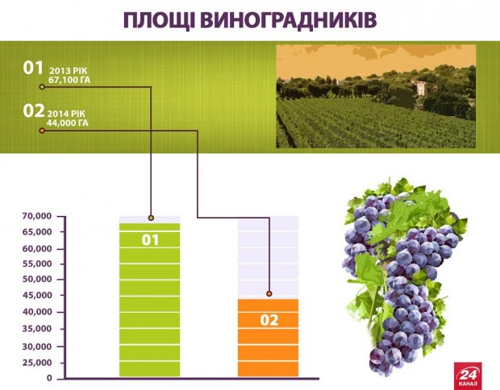
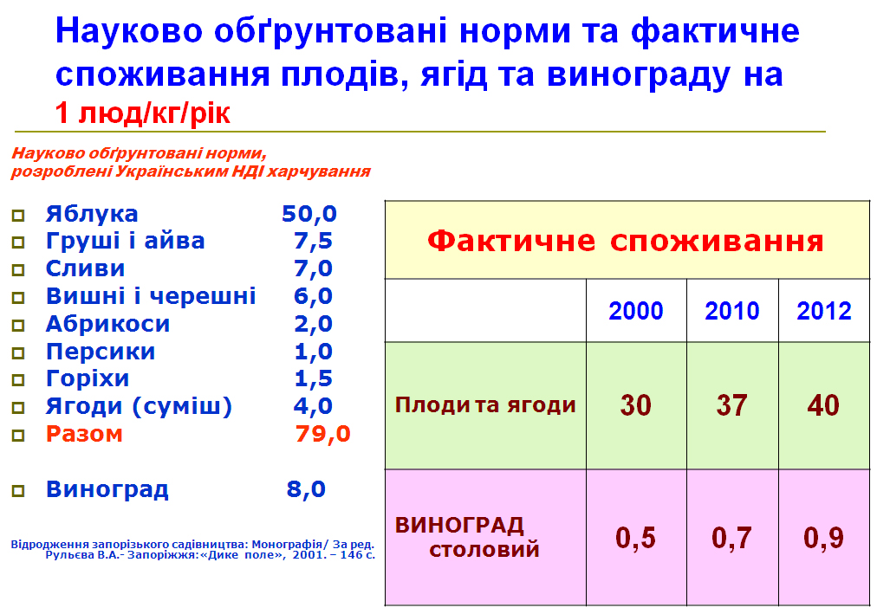
У зв'язку з великою трудомісткістю галузі велике значення має впровадження комплексної механізації і прогресивної технології.

Slide 5
